Slide 1
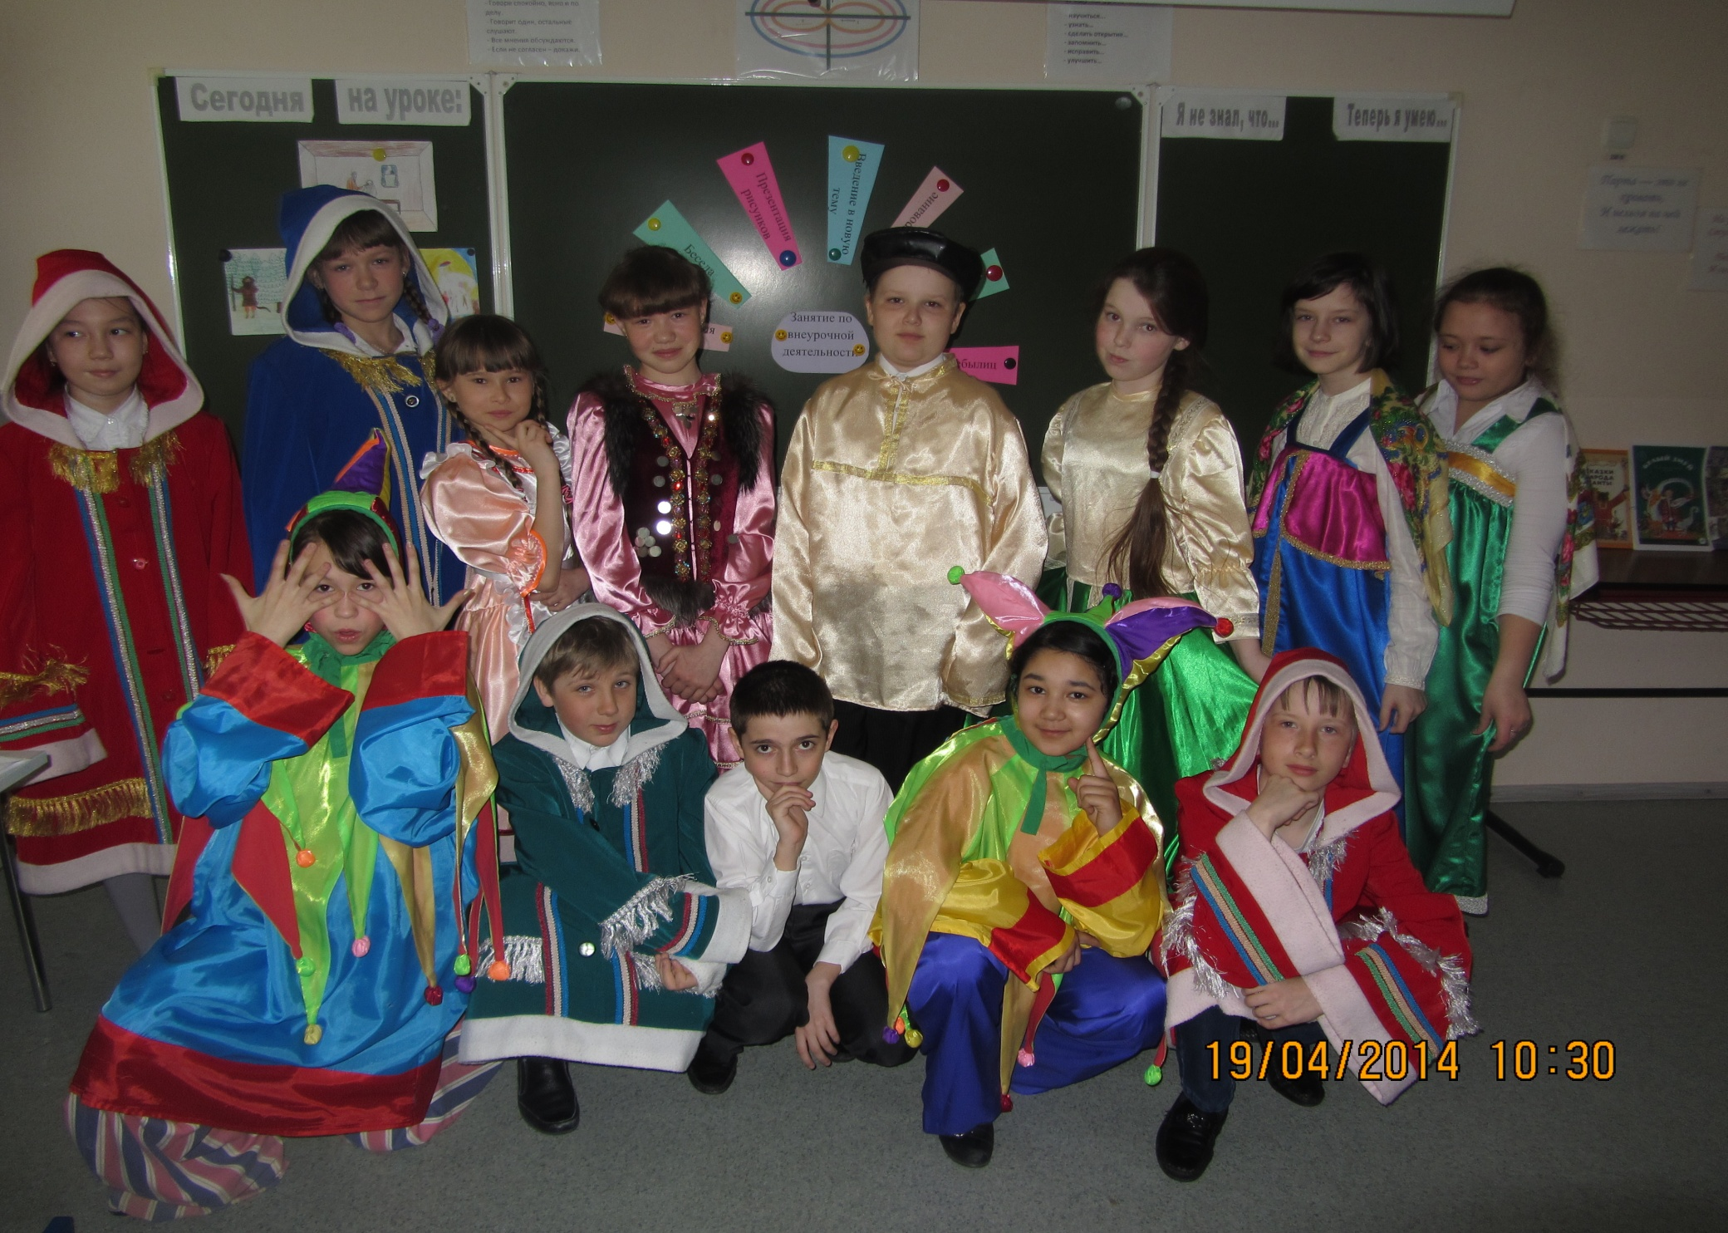
Сказки-небылицы
Открытое занятие по внеурочной деятельности
«Литература и культурные традиции народов Обь-Иртышского Севера»
Башкурова Людмила Петровна,
учитель русского я зыка и
литературы
МАОУ «Белоярская СОШ№1»

Slide 2
Между небом и землей поросёнок вился.
И нечаянно хвостом
К небу прицепился.

Slide 3
Тема и задачи занятия?

Slide 4
Что такое небылица?
Небылица - 1. Вымысел, лживое сообщение.
2. В народном творчестве – шуточный рассказ о том, чего не может быть.
Зачем народ придумал небылицы?
Небылицы весело учат различать действительность и фантастику, развивают воображение.
Небылицы – прекрасное средство для воспитания и развития чувства юмора, эта заведомая чепуха поднимает людям настроение, одним словом, творит чудеса.

Slide 5
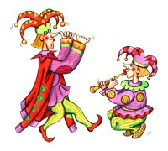
История возникновения небылиц
Скоморохи – удачливые на всякое смешное слово и песню сказители, которые выступали на праздниках и ярмарках играли на свирелях и гудках, поэтому небылицы в народе прозвали также «погудками».

Slide 6
Знакомство с хантыйской сказкой- небылицей «Манть-ку»
(инсценирование сказки)

Slide 7
Работа в группах
Создание собственного варианта небылицы по заданному началу
Жили-были Лгало и Подлыгало. Один врал, другой подлыгал. Так и жили, работать не хотели. Вот пришли они раз в деревню………..

Slide 8
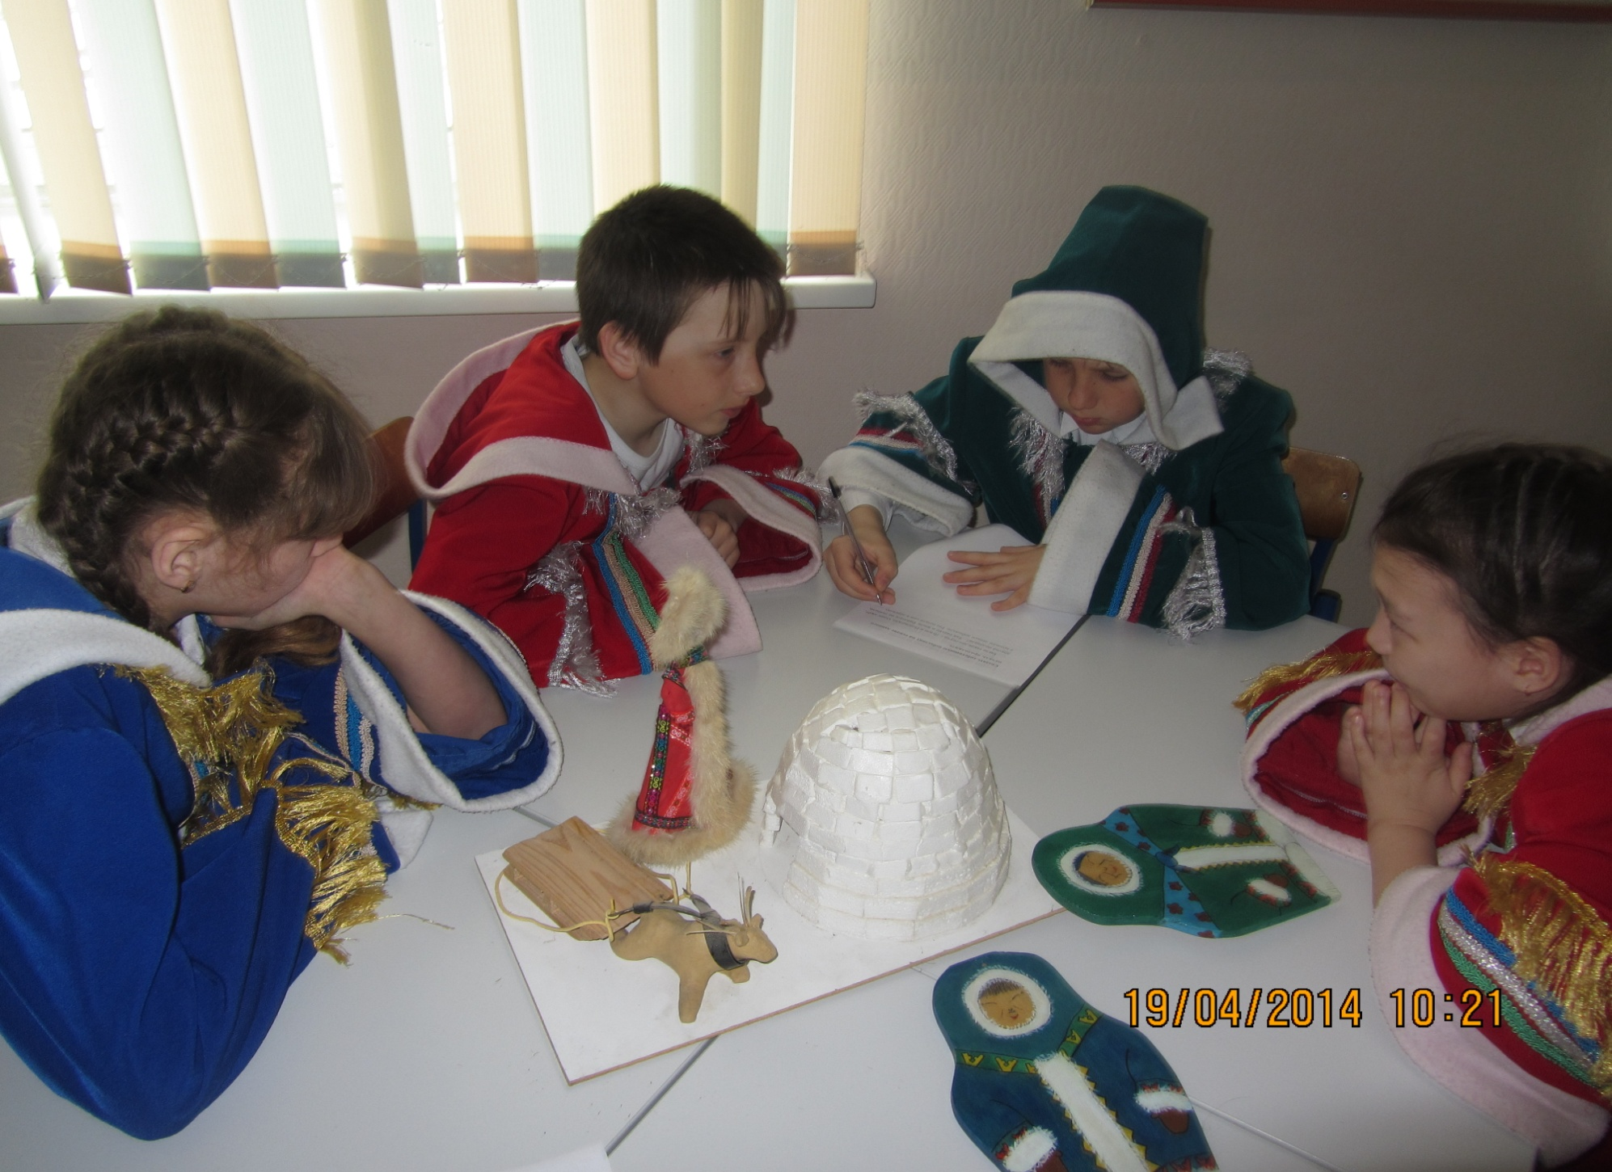

Slide 9
Инструкция.
Как сочинить небылицу.

Slide 10
Чтение авторских небылиц

Slide 11
Итоги заседания:
-Чем обогатились ваши представления о сказках разных народов?

Slide 12
Рефлексия
Сегодня я попробовал себя в необычной роли:
Я…………………… художник.
Я………………… актёр.
Я…………………….составитель, автор небылицы.
Я…………………..скоморох.

Slide 13
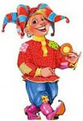
Спасибо за внимание!

